Slide 1
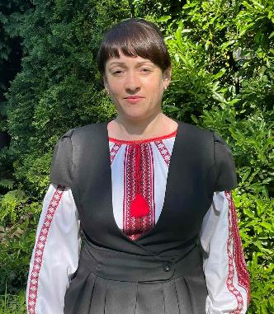
Портфоліо вихователя
ДНЗ Чинадіївського дитячого будинку
Бубряк Тетяни Іванівни
Чинадіївський дошкільний навчальний заклад (дитячий будинок) інтернатного типу Закарпатської обласної ради
Березень 2024 рік

Slide 2
Загальні дані
Дата народження: 1 січня 1980 року
Освіта: вища педагогічна, закінчила у 2002 році Прикарпатський університет ім. В. Стефаника
Спеціальність: вчитель початкових класів
Посада: вихователь
Кваліфікаційна категорія: «Спеціаліст вищої категорії»
Педагогічний стаж – 24 років
Попередня атестація: 2019 рік

Slide 3
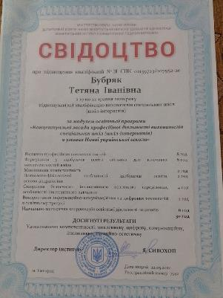
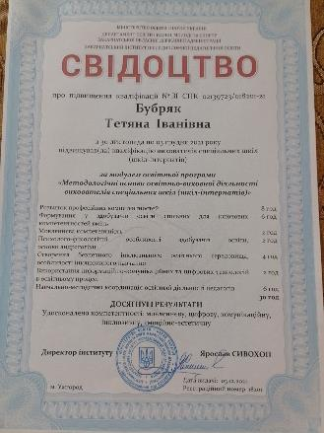
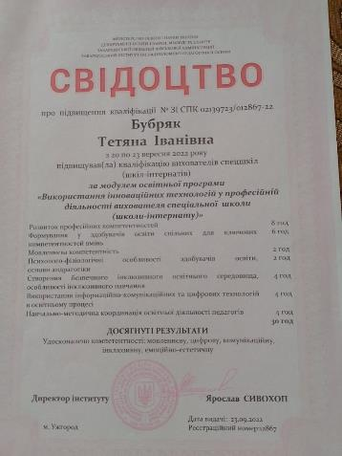
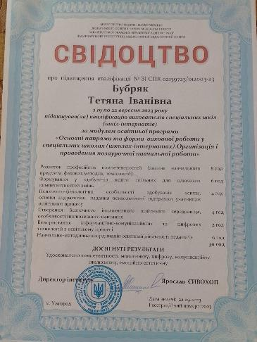
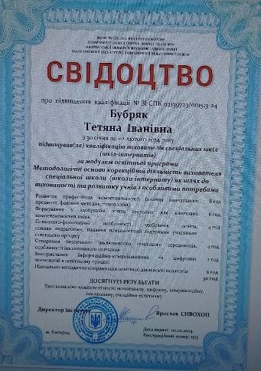
На досягнутому не зупиняюсь, далі навчаюсь…

Slide 4
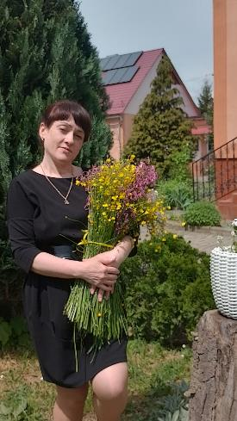
Життєве кредо:
Йти вперед і ніколи не зупинятись на досягнутому.
Помічати щастя у кожній миті яскравого і неповторного життя.

Slide 5
Педагогічне кредо
«Навчати та виховувати так, щоб у
кожному дитячому серці запалити вогник
пізнання та добра»
Уранці, коли пробуджуєшся, спитай себе:
«Що я маю зробити?»
Увечері, перш ніж заснути: «Що я зробив?»
Піфагор

Slide 6
Педагогічна мудрість:
Вихователь – це особа, яка за дорученням народу має повсякденний доступ до найдорожчого багатства – розуму, думок, почуттів дітей, підлітків і юнацтва…
… У наших руках – найбільша з цінностей світу – Людина. Ми творимо Людину як скульптор творить свою статую з безформного шматка мармуру: десь в глибині цієї мертвої брили лежать прекрасні риси, які належить добути, очистити від усього зайвого.
В.О. Сухомлинський

Slide 7
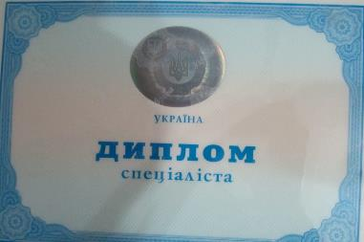
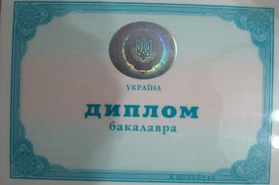
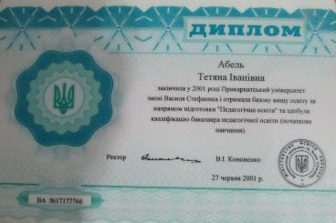
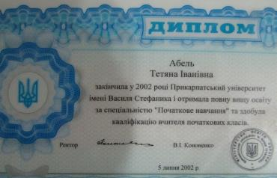
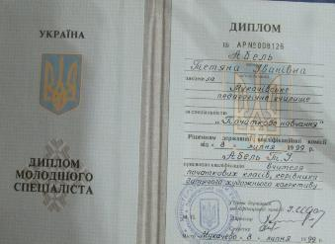
Мої дипломи:

Slide 8
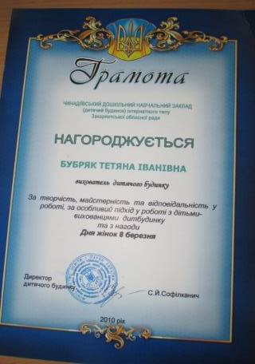
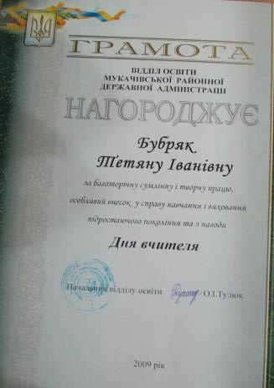
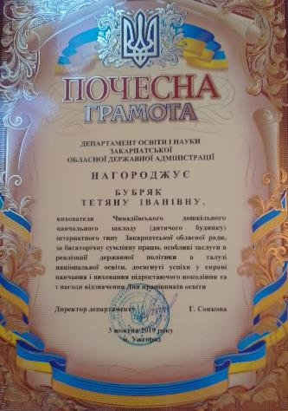
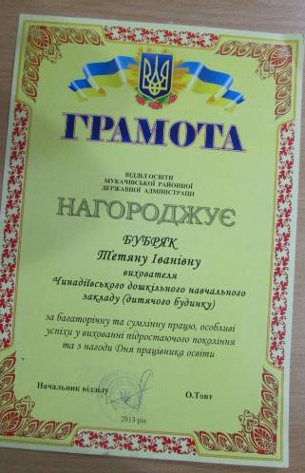
Мої нагороди:

Slide 9

Моя технологія самоосвіти
Вдосконалення теоретичних знань, професійної компетентності
Оволодіння новими формами, методами, прийомами навчання і виховання дітей
Вивчення науково-методичної та навчальної літератури
Вивчення досвіду колег

Slide 10


Мої правила педагогічної майстерності
«Ніколи не зупинятися на досягнутому»
Займатися самоосвітою: «Вчити і вчитися самій»
Намагатися бути прикладом для дітей у всьому
Ділитися з дітьми своїм життєвим досвідом
Відповідати сучасності та змінам у системі реформування освіти

Slide 11
Напрямки виховної роботи:
Ціннісне ставлення до людей
Ціннісне ставлення до суспільства і держави
Ціннісне ставлення до себе
Ціннісне ставлення до природи
Ціннісне ставлення до праці
Ціннісне ставлення до культури і мистецтва

Slide 12
Проблема над якою працюю:
Самопідготовка, як важливий чинник організації навчального процесу
Урізноманітнення форм і методів виховної роботи з вихованцями

Slide 13
Реалізація плану самоосвіти в міжатестаційний період
2019/2020 – Ознайомлення з термінами та поняттями, пов'язаними з методом інтелект-карт. Дослідження методу
2020/2021 – Розроблення стратегій застосування методу інтелект-карт під час самопідготовки
2021/2022 – Аналіз ефективності використання методу інтелект-карт під час самопідготовки. Виявлення переваг та недоліків для подальшого вдосконалення.
2022/2023 – Написання методичних рекомендацій на тему: «Застосування методу інтелект-карт як засобу інтенсифікації самопідготовки в умовах інтернатного закладу»
2023/2024 – Рецензування та корекція. Випуск та затвердження остаточної версії методичних рекомендацій НМР ЗІППО.

Slide 14
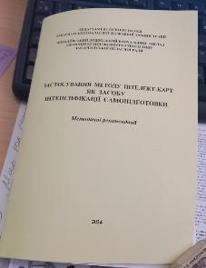
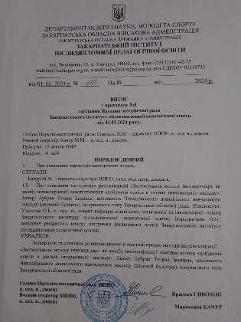
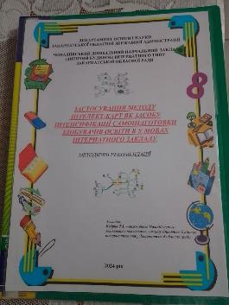
Друкований матеріал затверджений засіданням НМР ЗІППО

Slide 15
Актуальність проблеми
Візуалізація та структурування завдань
Індивідуалізація навчання
Підвищення мотивації до навчання
Розвиток критичного та творчого мислення
Підвищення ефективності навчання

Slide 16
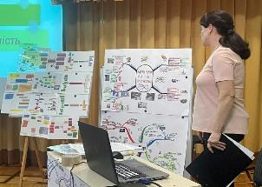
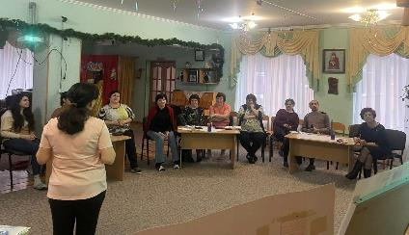
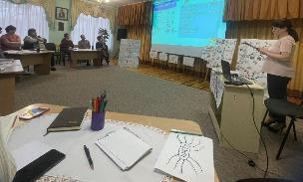
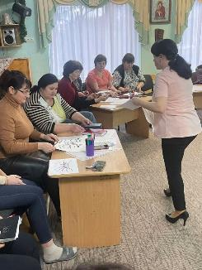
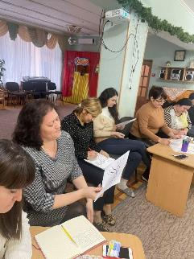
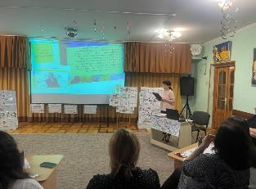
Семінар-практикум «Застосування методу інтелект-карт як засобу інтенсифікації самопідготовки»

Slide 17
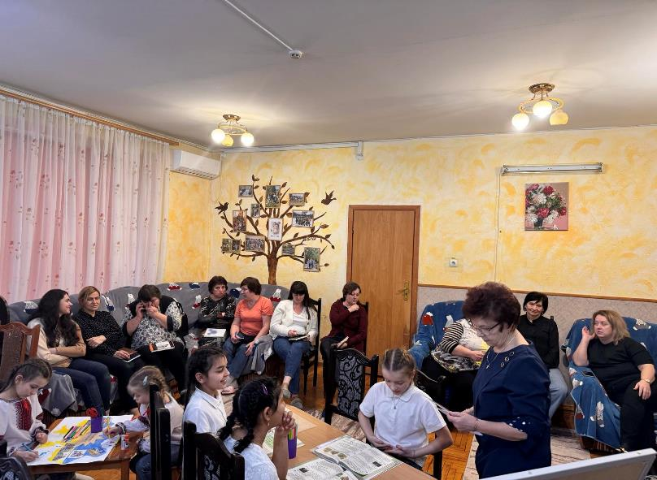
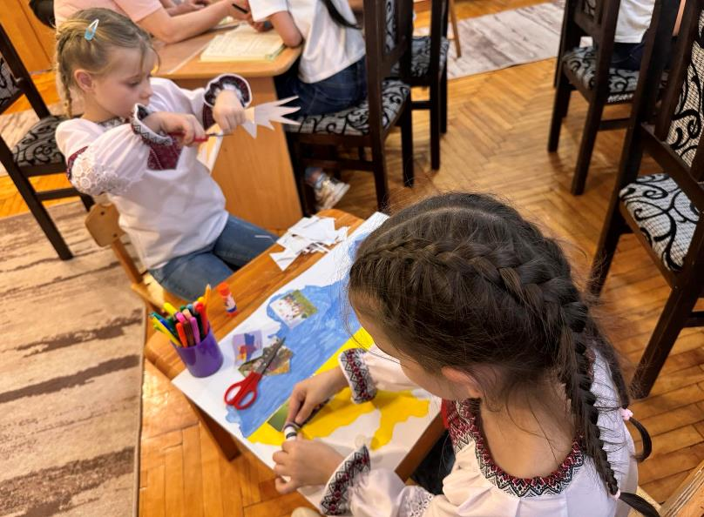
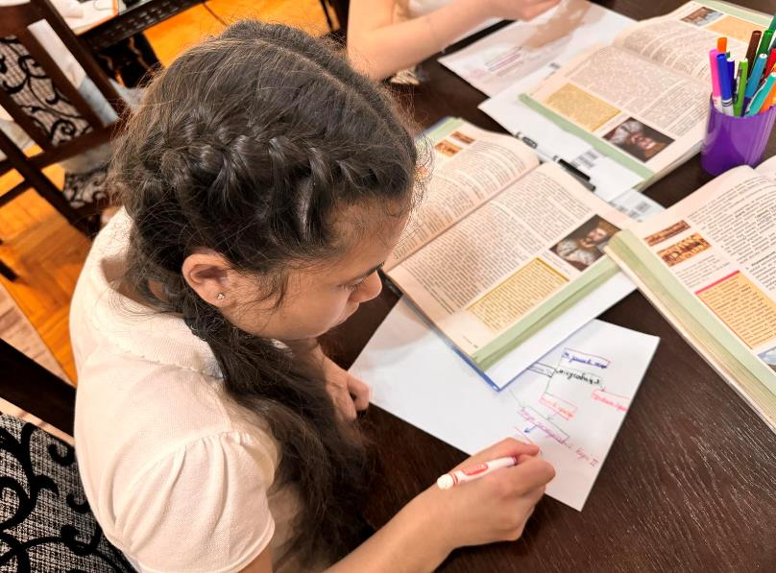
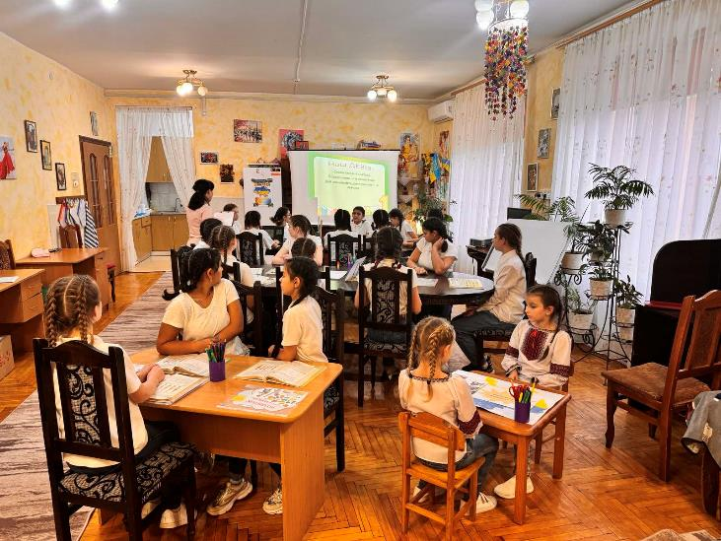
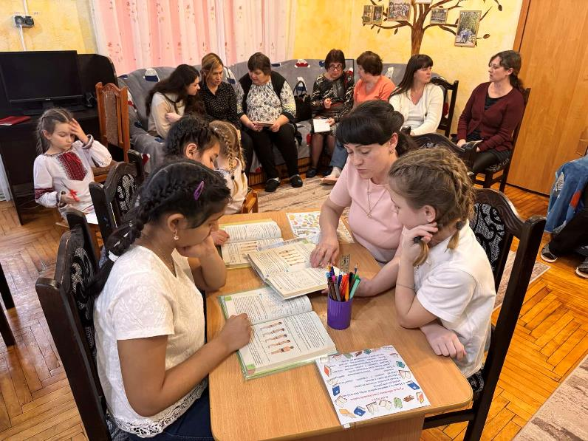
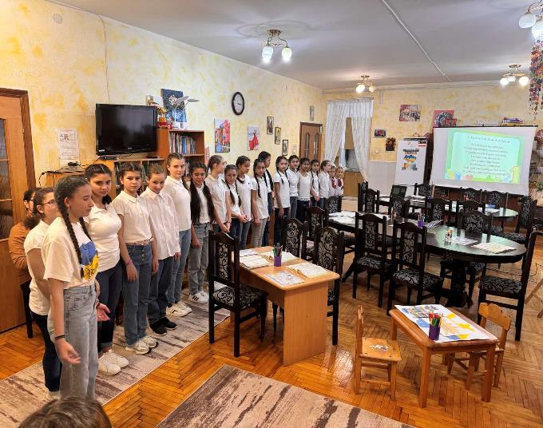
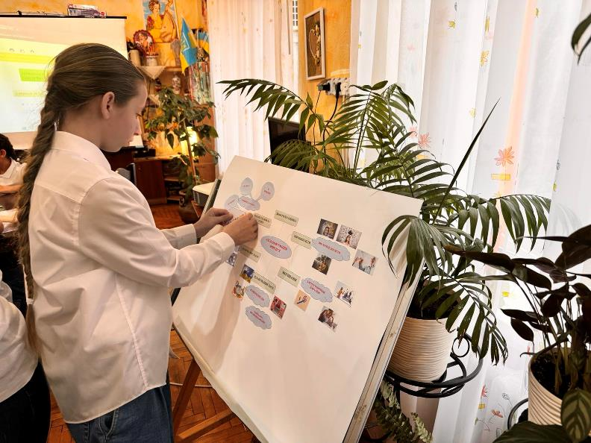
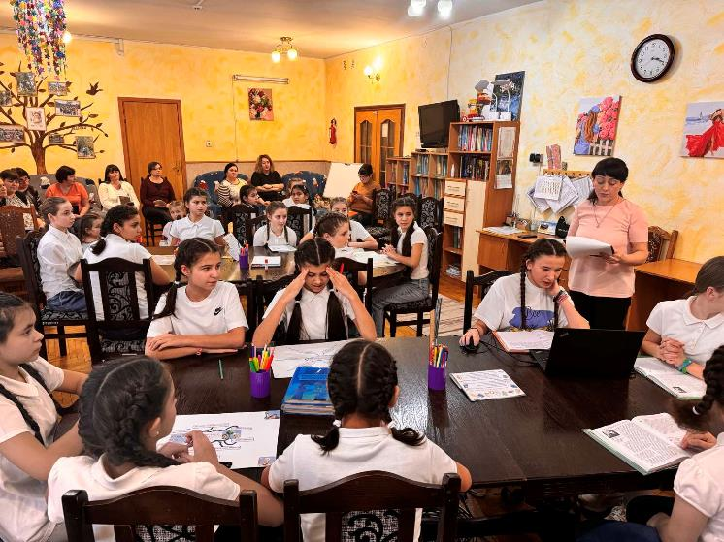
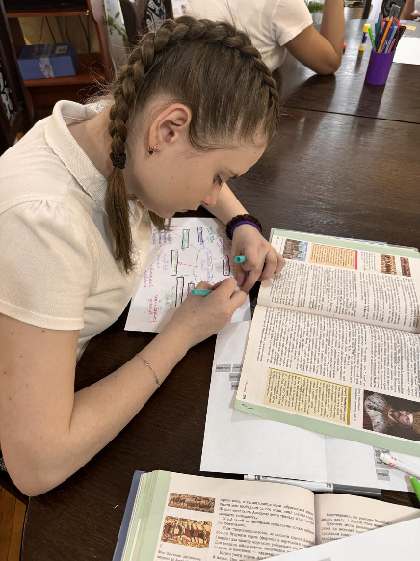
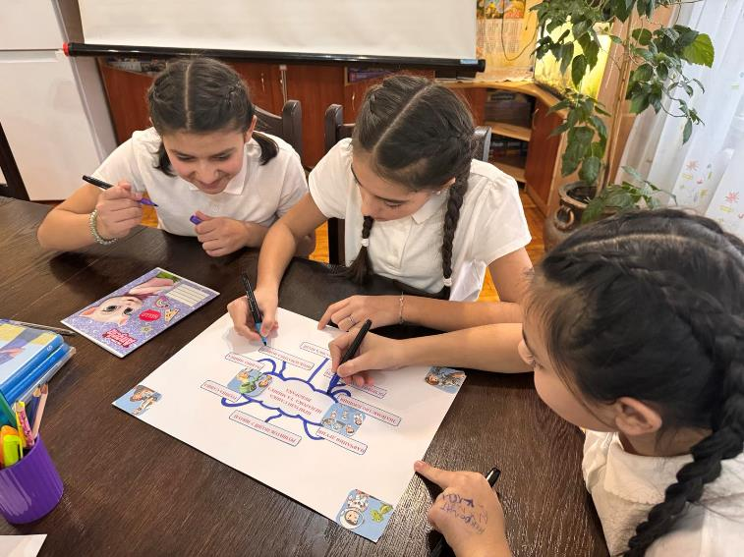
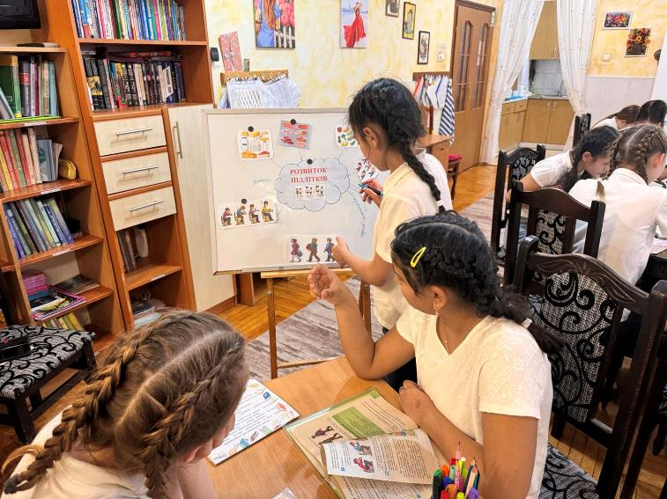
Майстер клас самопідготовки із застосуванням інтелект-карт

Slide 18
Основні напрямки виховної роботи
Формування дружньої атмосфери в родинній групі
Взаємопорозуміння
Толерантність
Співпраця
(вихованці-помічники вихователя-колеги)
Виховна робота в родинній групі має не менше значення,
ніж навчальна діяльність.
Вихованці активно беруть участь
у виховних заходах дитячого будинку та родинної групи

Slide 19
Виховна робота
2020-2021 н.р.

Slide 20
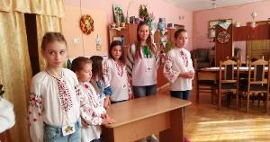

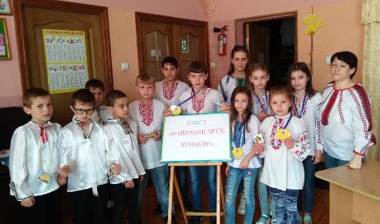

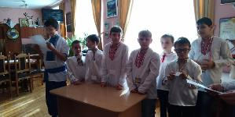
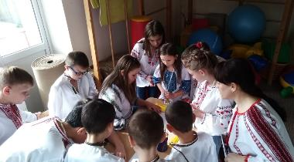
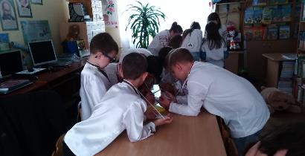
Квест до Дня козацтва «Найкращі друзі козаків»

Slide 21
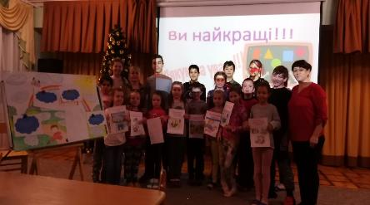
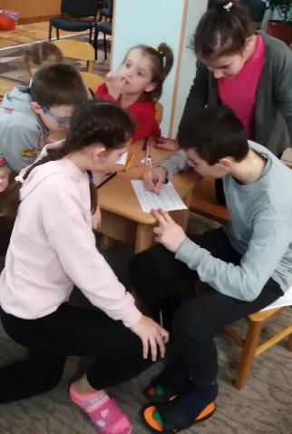
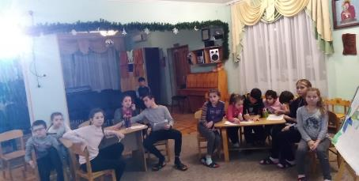
Інформаційно-пізнавальна робота «Права дітей – історія і сучасність»

Slide 22

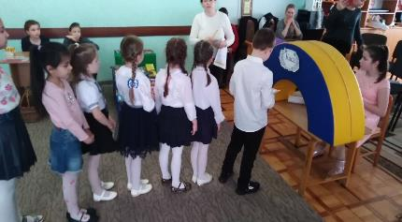
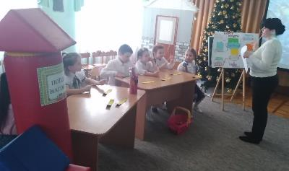
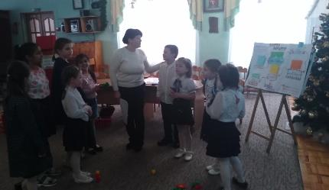
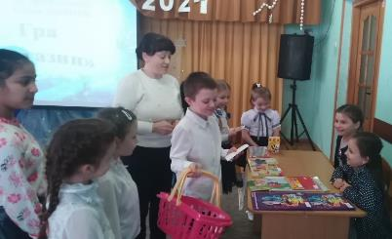
Контрольне заняття-подорож «Королівство добрих справ»

Slide 23
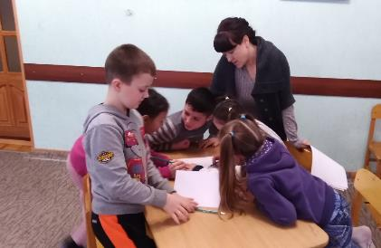
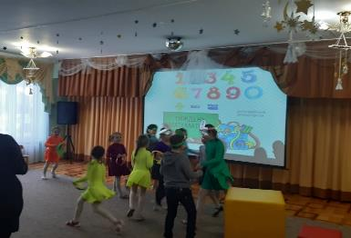


Відкриття тижня математики

Slide 24



<<Бесіда «Мова наша калинова!»

Slide 25




Профорієнтаційне заняття-тренінг «Вибір професії, або завдання з багатьма невідомими»

Slide 26



Творча акція «Мак – квітка пам’яті»

Slide 27




Інформаційна година спілкування в рамках проведення тижня дорожнього руху
«Будь модним – стань помітним у темряві»

Slide 28



Майстер-клас з педагогічним колективом на тему: «Використання ІКТ- технологій в освітній роботі дитячого будинку».

Slide 29
Виховна робота
2021-2022 н.р.

Slide 30





Тиждень безпеки дорожнього руху вікторина: «Безпека руху – це життя»

Slide 31





Квест-гра до Дня Соборності України

Slide 32




Заходи з підготовки до відзначення
100-річчя Івана Чендея.
Створення колажу: «Спалахи іскрин»

Slide 33



Година пам'яті «Небесна Сотня»

Slide 34




Година спілкування з інтерактивними іграми «Згубний вплив шкідливих звичок на розвиток підлітків»

Slide 35





Створення оберегів для Захисників України

Slide 36





Година пам’яті до Дня пам’яті і примирення, створення лепбуку
«Друга Світова війна – український вимір»

Slide 37












Флешмоб до Дня вишиванки

Slide 38








Систематично цікавлюсь новинками інноваційних освітніх технологій.
Займаюсь самоосвітою

Slide 39
Виховна робота
2022-2023 н.р.

Slide 40





Реалізація роботи клубу «Школа самостійного життя»

Slide 41



Пізнававльна квест-гра «Я знаю свої права»

Slide 42






Створення та презентація
лепбуків
до Дня рідної мови

Slide 43





Інформаційно-пізнавальна година спілкування «День пам'яті та примирення! Пам'ятаємо! Перемагаємо!»

Slide 44



Господарсько-побутова діяльність

Slide 45





Заняття на «Кухарочці»:
готуємо полуфабрикати кнедликів від волонтерів

Slide 46






Заняття творчістю:
квіти у техніці «Канзаші»

Slide 47



Духовний розвиток дітей

Slide 48
Виховна робота
2023-2024 н.р.

Slide 49





Квест «Ми роду козацького діти»

Slide 50





Виховний захід до
Дня української мови та писемності

Slide 51




Година спілкування «Планета толерантності»

Slide 52





Правовий квест «Знавці прав людини»

Slide 53




Квест-гра «Шевченко майстер слова та пензля»

Slide 54




Участь у методичній роботі

Slide 55




МО «Національно – патріотичне виховання здобувачів освіти в умовах сьогодення»

Slide 56
ДЯКУЮ ЗА УВАГУ!!!!!

